Slide 1
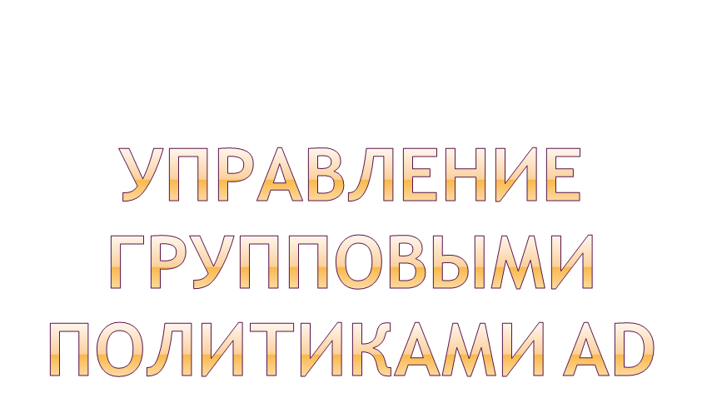
Понятие групповой политики

Slide 2

Это средство автоматизации централизованного управления группами машин
Политика представляет собой набор настроек и правил, которые могут быть применены как к одному компьютеру, так и к целой группе.
При помощи политики возможно:
  установить на компьютер программное обеспечение;
  настроить права доступа к файлам и папкам на дисках с файловой системой NTFS;
  лимитировать членство пользователей в группах;
  изменить параметры реестра, внести настройки в режимы запуска служб компьютера;
  установить параметры использования прикладных программ.

Slide 3
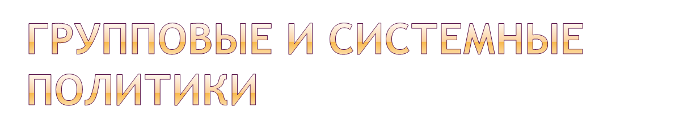
Понятие групповая политика (group policy) появилось в ОС Windows 2000.
Однако возможность управлять группами машин существовала и в рамках домена Windows NT 4.0. Тогда это называлось системными политиками (system policy).
Системные политики представляют собой заранее заготовленные изменения системного реестра.
Изменения в реестре выполняются при регистрации клиента в системе.

Slide 4
Сложность исправления ошибок. Системные политики навсегда изменяют системный реестр на клиентском компьютере. В случае ошибок в системных политиках их сложно устранить.
Ограниченность управления.
Системные политики позволяют управлять только ограниченным количеством процессов.
Системные политики могут распространяться только из одного файла.
(Windows NT это файл Ntconfig.pol, Windows 9х это файл Config.pol).

Slide 5

Инсталляция программ и управление ПО.
Выполнение сценариев при запуске и выключении компьютера
Выполнение сценариев при входе и выходе из системы.
Перенаправление папок пользователя к сетевому ресурсу, на котором может быть сделана резервная копия.
Конфигурация защиты.
Использование административных шаблонов значений системного реестра.

Slide 6

Локальные групповые политики
Групповые политики Active Directory, по умолчанию создается две групповые политики:
  Default Domain Policy (Заданная по умолчанию политика домена)
  Default Domain Controllers Policy (Заданная по умолчанию политика контроллеров домена)

Slide 7
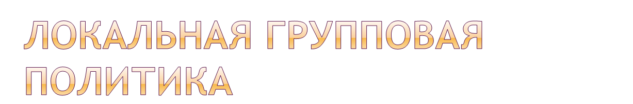
Локальная групповая политика на размещается на компьютере с системами Windows 2000/20xx/XP.
Хранится на локальном компьютере в папке: %systemroot%\System32\GroupPolicy
Локальная групповая политика может быть только одна, и это единственная групповая политика, доступная на компьютере, не являющемся членом домена.

Slide 8

Понятие GPO – Group Policy Object является абстрактным и не является информационным объектом описание которого храниться в базе данных каталога.
Объекты GPO фактически состоят из двух различных объектов, которые явно представлены в каталоге:
  объект контейнера групповой политики GPC (Group Policy Container), к которому можно обратиться с помощью инструмента Active Directory Users And Computers через контейнер System (Система)\Policies (Политики).
  объект шаблон групповой политики GPT (Group Policy Template), содержащий большинство фактических параметров настройки для групповой политики и хранящийся в папке Sysvol на каждом контроллере домена.

Slide 9
Содержит следующую информацию:
  Информация о версии. Используется для проверки синхронизации с соответствующим шаблоном GPT
  Список компонентов. Используется для указания того, параметры настройки какой групповой политики (компьютера, пользователя или обеих) сконфигурированы в этом объекте GPO
  Информация о состояния. Используется для указания того, является ли объект GPO действующим, или он заблокирован.
Просмотр объекта GPC возможен с помощью инструменте ADSI Edit, но модификация возможна только через редактор групповой политики Group Policy Editor
Объект каталога (GPC) реплицируется как часть обычной репликации Active Directory

Slide 10
Проблема:
В каталоге объекты GPC идентифицируются с помощью GUID.
Для того, чтобы найти символическое имя GPC можно выполнить:
Вызовите утилиту ADSIedit.msc
Используя ADSI Edit, найдите в каталоге AD нужный GPC
Просмотрите его атрибуты и найдите атрибут Name, который будет содержать нужное имя.

Slide 11
Содержит большинство фактических параметров настройки для групповой политики.
Это текстовый файл шаблона политики который содержит 7 секций, и храниться на каждом контроллере домена в папке:
  %systemroot%\SYSVOL\sysvol\<domainname>\SCRIPTS
GPT реплицируется вместе с томом Sysvol службой репликации файлов (File Replication service - FRS)

Slide 12
Секция Adm:
  Содержит файлы .adm, использующиеся для конфигурирования административных шаблонов.
Секция Scripts:
  Содержит сценарии, назначенные с помощью групповых политик.
Секция User:
  Содержит параметры настройки системного реестра, применяемые политиками к данному пользователю. Параметры настройки хранятся в файле Registry.pol
Секция User\Applications:
  Содержит сценарии рекламы приложений для всех приложений, развернутых для пользователей.

Slide 13
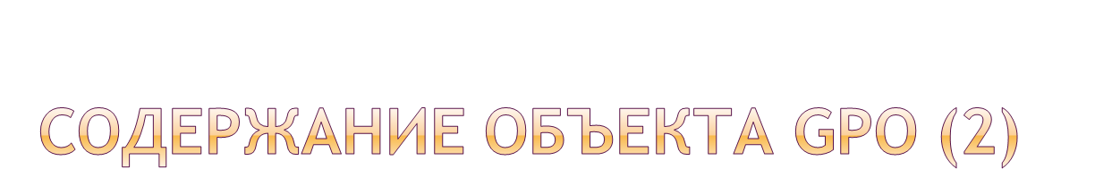
Секция Machine:
  Содержит все параметры настройки системного реестра, применяемые политикой к компьютеру. Параметры настройки хранятся в файле Registry.pol.
Секция Machine\ Applications:
  Содержит сценарии рекламы приложений для всех приложений, развернутых для компьютеров.
Секция {GUID}:
  Содержит файл Gpt.ini, в котором находится номер версии GPO.

Slide 14

Так как GPC и GPT реплицируются различными способами, то возможна их рассинхронизация.
Просмотреть состояние репликации можно с помощью утилиты Replmon (входит в состав Support Tools для Win2kх).

Slide 15

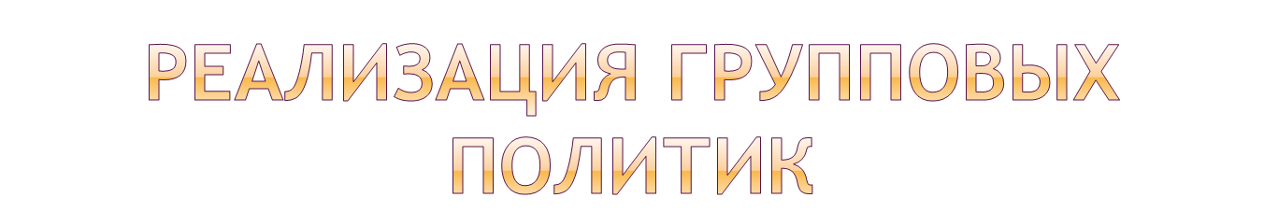

Slide 16

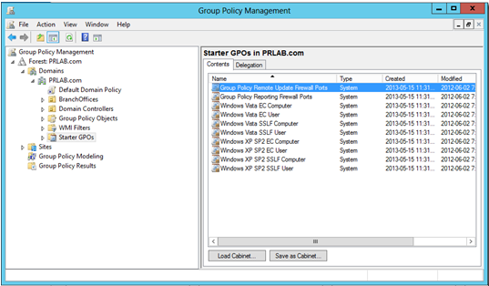
Возможно 2 способа:
  С помощью стандартных консолей работы с объектами AD :
    AD Domains and Sites
    AD Users and Computers
  С помощью оснастки Group Policy Object Editor (GPOE), для чего нужно создать новую консоль ММС (Microsoft Management Console)

Slide 17
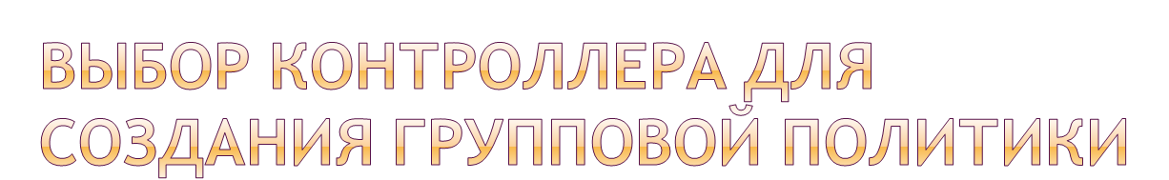
При создании или модификации GPO все изменения делаются на эмуляторе PDC.
Если он в это время не доступен, то можно использовать любой другой контроллер домена.

Slide 18

Новая групповая политика может быть создана (связана с) не для любого объекта AD, а только для контейнеров:
  Домен,
  Сайт,
  Организационное подразделение,

Slide 19

Независимо от того, какой инструмент используется при создании нового объекта GPO, создается новая групповая политика и связывается с объектом, в котором создается GPO.
Позже объект GPO можно изменить.

Slide 20

Настройка параметров групповой политики выполняется с помощью вкладки Group Policy окна Properties (Свойства) контейнерного объекта, с которым связан объект GPO.

Slide 21

Над объектом GPO выбранном в оснастке GPOE разрешено выполнять следующие действия:
  Add (Добавить) Используется для связи предварительно созданного объекта GPO с контейнерным объектом.
  Edit (Редактирование) Используется для модификации опций конфигурации объекта GPO, изменяя содержание GPO
  Options (Опции) Используется для конфигурирования опции No Override (He подменять) и для отключения объекта GPO
  Delete (Удалить) Используется для удаления объекта GP При выборе этой опции вы можете или полностью удалить GPO из Active Directory, и. удалить только связи с данным контейнерным объектом.
  Properties (Свойства) Используется для конфигурирования свойств.

Slide 22
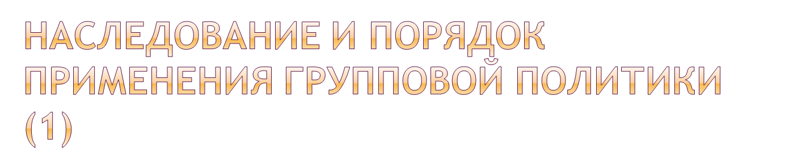
По умолчанию параметры настройки групповой политики наследуются от контейнеров высокого уровня к контейнерам низкого уровня.
То есть групповые политики применяются в следующем порядке:
Local group policy (Локальная групповая политика). Первой всегда применяется локальная групповая политика.
Site-level group policies (Групповые политики уровня сайта). Эти групповые политики связаны с объектом сайта в Active Directory.
Domain-level group policies (Групповые политики уровня домена). Эти групповые политики связаны с объектом домена в Active Directory.
OU-level group policies (Групповые политики уровня OU). Если домен содержит несколько уровней OU, вначале применяются групповые политики более высоких уровней OU, а затем — OU низшего уровня.

Slide 23

Иногда на любом из уровней Active Directory может применяться свыше одной групповой политики. В этом случае порядок их применения определяется порядком, в котором объекты GPO перечислены в административном окне снизу вверх.
Например если в окне свойств политики указаны в порядке:
  Office Installation Policy
  Desktop Policy
  Scripts Policy
то, Сначала будет применяться Scripts Policy (Политика сценариев), затем - Desktop Policy (Политика рабочих столов), а далее - Office Installation Policy (Политика инсталляции офиса).

Slide 24

Порядок применения групповых политик важен, если они изменяют одни и те же параметры настройки.
Например, если объект GPO уровня домена удаляет команду Run со всех компьютеров, а объект GPO организационной единицы более низкого уровня добавляет команду Run, то команда Run будет доступна на всех компьютерах OU.
Исключением из этого правила являются политики паролей. То есть, политика паролей домена будет иметь преимущество над политикой паролей ОП.
Если существует конфликт параметров политики компьютер и пользователь одного уровня, то обычно больший вес имеет параметр, заданный для компьютера.

Slide 25

Большинство параметров настройки объекта GPO включает три опции конфигурации:
  Enabled (Включен),
  Disabled (Заблокирован),
  Not Configured (He сконфигурировано). В этом случае настройки политики не изменяются, и будут поддерживаться значения, унаследованные от более высокого уровня.

Slide 26
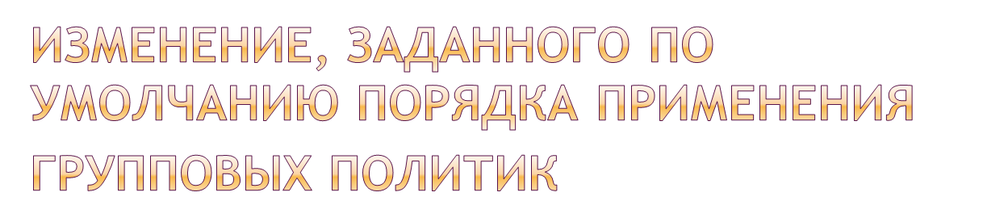

Slide 27

Администраторы могут устанавливать для политик признаки запрета перезаписи (No override) обязательного значения параметра унаследованным значением.
Если политики описана как не допускающая изменения параметров, то ее настройки будут иметь преимущество и не смогут быть изменены значениями следующей применяемой политики.
Администратор может также указать, что значения политики не должны наследоваться от политики более высокого уровня. В этом случае "отсекаются" настройки политик, которые применялись до данного уровня.
Если возникает конфликт требований "не переписывать" и "не наследовать", то преимущество имеет установка "не переписывать". Фактически это означает, что администратор подразделения более высокого уровня всегда сможет применить свои настройки.

Slide 28

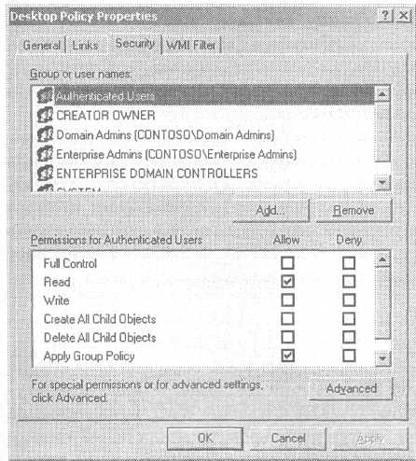
Третий способ изменения наследования групповых политик состоит в фильтрации применений групповых политик с помощью DACL объектов GPO
Можно изменить воздействие групповой политики на компьютер или пользователя, модифицируя установку разрешения “Apply Group Policy” для некоторых учетных записей
наилучшая практика состоит в том, чтобы всегда использовать группы Active Directory вместо учетных записей индивидуальных пользователей или компьютеров

Slide 29

Active Directory Windows Server 2003 обеспечивает опцию фильтрации применения групповых политик, основанную на фильтрах Windows Management Instrumentation (Аппаратура управления Windows) (WMI).
Фильтры WMI, написанные на языке WMI-запросов, могут использоваться для более точного определения групповых политик, применяемых к компьютеру.

Slide 30
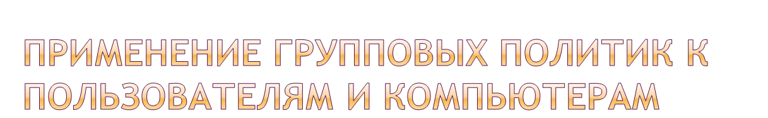
Можно сконфигурировать групповую политику так, чтобы она применялась только к компьютерам или только к пользователям, а не к тем и другим.
Чтобы сделать это, обратитесь к окну Properties (Свойства) объекта GPO, в котором можно отключить или компьютерные параметры настройки конфигурации, или пользовательские.

Slide 31
Для таких случаев предназначен параметр Loopback свойств групповой политики. Он может иметь значения:
  Merge (поглощать) В режиме Merge система применяет все предусмотренные для данного компьютера и пользователя политики, после чего еще один раз применяет все политики компьютеров
  Replacement (заменять) предусматривает применение только параметров политики, относящихся к компьютерам.

Slide 32

Еще одна опция, которую можно использовать для изменения области приложения групповых политик, состоит в отключении групповой политики. Чтобы сделать это, обратитесь к окну Properties (Свойства) объекта GPO и выберите Options (Опции)
Путем отключения групповой политики можно предотвращать ее применение без необходимости изменять другие параметры настройки.

Slide 33
Когда компьютер запускается и пользователь входит в систему, происходит применение групповых политик следующим образом:
  1. Во время запуска компьютера клиента считывается системный реестр и определяется сайт, в котором расположен компьютер. Компьютер посылает запрос DNS-серверу, запрашивая IP-адреса контроллеров домена, расположенных в этом сайте.
  2. Получив ответ DNS-сервера, компьютер клиента соединяется с контроллером домена в своем сайте. В процессе опознания, проводимом контроллером домена, компьютер клиента запрашивает список всех GPO-объектов, которые применяются к компьютеру.

Slide 34
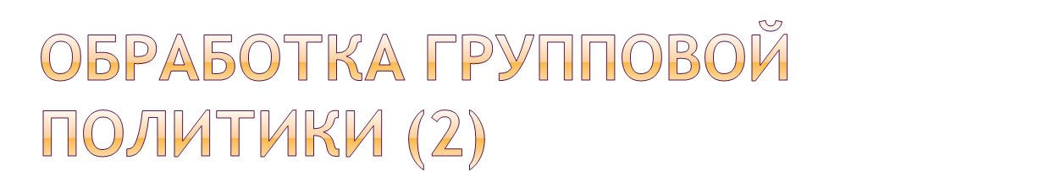
3. Контроллер домена присылает клиенту список всех GPO-объектов в том порядке, в котором политики должны применяться. Затем компьютер извлекает объект GPO с контроллера домена и применяет политику. Порядок, в котором применяются групповые политики, основан на LSDOU-конфигурации.
4.Когда пользователь входит в систему, компьютер клиента снова обращается к контроллеру домена и запрашивает все объекты GPO, которые применяются к пользователям. В этом случае они также применяются в соответствующем порядке.

Slide 35
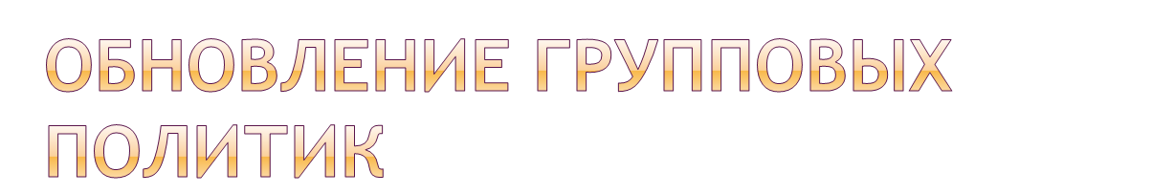
Групповые политики применяются при запуске компьютера при входе пользователя в систему.
После входа они обновляются периодически, по умолчанию каждые 90 минут, с 30-ти минутной вариацией для избежания перегрузки контроллера домена в ситуации, когда много клиентов запрашивают обновление одновременно.
Групповые политики на контроллерах домена обновляются каждые 5 минут.
При необходимости время обновления можно изменить с помощью GPOE в узле:
Computer Conf iguration\Administrative Templates\System\Group Policy

Slide 36
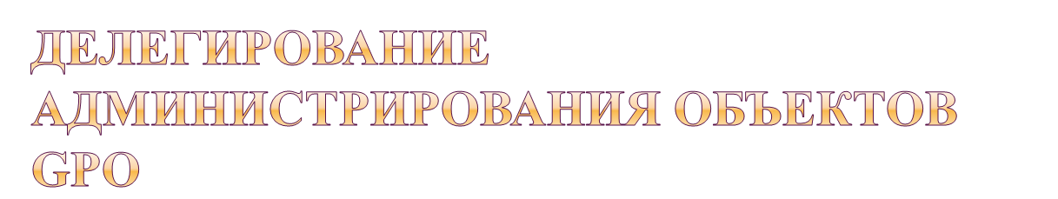
Функция делегирования многих административных задач в пределах организации является одним из достоинств службы AD.
Имеются три опции, позволяющие делегировать администрирование групповыми политиками:
  делегировать разрешение создавать, удалять и изменять объекты GPO
  делегировать права управления связями групповой политики
  3. делегировать пользователям права генерировать информацию Resultant Set of Policy (RSoP) (Результирующий набор политик).

Slide 37
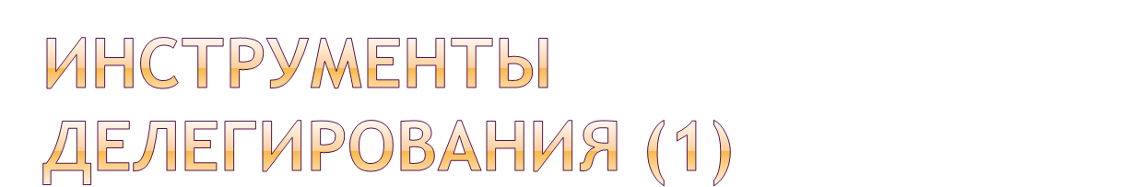
Для делегирования разрешения создавать, удалять и изменять объекты GPO пользователю можно :
  установить разрешение создавать в Active Directory объекты GPO
  установит разрешение записывать данные в папку %systemroot%\Sysvol\domainname\ Policies, в которой хранятся объекты GPT
  дать пользователям или группам разрешение изменять определенные объекты GPO, предоставляя им разрешения Read (Чтение) и Write (Запись) для объектов GPO

Slide 38
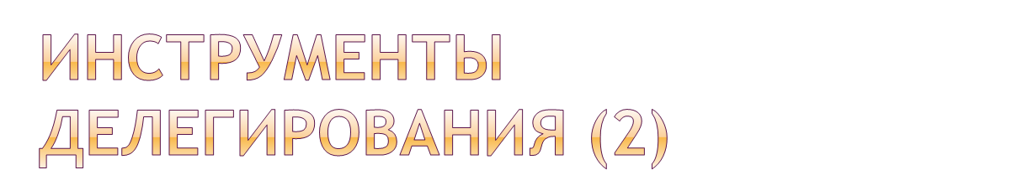
Делегировать права управления связями групповой политики.
Самый простой способ состоит в использовании Delegation Of Control Wizard (Мастер делегирования управления).
  В инструменте Active Directory Users And Computers (Пользователи и компьютеры Active Directory) щелкните правой кнопкой мыши на объекте, для управления которым вы хотите назначить другого пользователя или группу, а затем щелкните Delegate Control (Делегировать управление), чтобы запустить мастер.
  При запуске мастера на уровне OU одной из стандартных задач делегирования является разрешение на управление связями групповой политики

Slide 39

Для делегирования права генерировать информацию Resultant Set of Policy (RSoP):
  отредактировать список ACL на контейнерном объекте, предоставляя пользователю разрешение Write к атрибуту gPLink

Slide 40

Чтобы использовать инструмент RSoP, создайте собственную ММС-консоль и добавьте оснастку Resultant Set of Policy (Результирующий набор политик).
Затем щелкните правой кнопкой мыши на Resultant Set Of Policy и выберите Generate RSoP Data (Сгенерировать данные RsoP). Resultant Set Of Policy Wizard даст вам возможность выполнить инструмент в одном из двух режимов.
  В режиме регистрации вы выбираете компьютер и пользователя. Затем инструмент вычисляет все параметры настройки групповых политик, которые применяются к ним. Вместе с каждой установкой инструмент определяет, какой объект GPO поставляет фактическую информацию для этой установки.
  В режиме планирования вы выбираете пользователя, компьютер, или то и другое; контейнерный объект для пользовательской или компьютерной учетной записи, или для обоих. После этого можно проверить различные сценарии изменения пользовательских или компьютерных объектов.

Slide 41

GPResult - это инструмент командной строки, обеспечивающий часть функциональных возможностей инструмента RSoP.
При запуске без каких-либо параметров, вы получите информацию о групповой политике для компьютера, на котором вы выполнили команду, и для того пользователя, который вошел в систему
Инструмент GPResult установлен на всех компьютерах, на которых выполняются системы Windows XP Professional и Windows Server 2003.

Slide 42

Инструмент командной строки GPUpdate заменяет команду Secedit /refreshpolicy, которая имеется в Active Directory Windows 2000.
Она используется для принудительного выполнения обновления групповых политик для компьютера или пользователя.
Если ввести gpupdate в командной строке, то обновятся и компьютерная, и пользовательская групповые политики на местном компьютере.
Одно из преимуществ команды Gpupdate состоит в том, что эта команда может использоваться для выхода пользователей из системы или даже для перезапуска компьютера после обновления групповой политики, что полезно при обновлении групповых политик, которые применяются только при входе пользователя в систему или при перезапуске компьютера

Slide 43
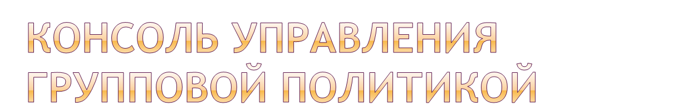
Использование встроенных инструментов для управления групповой политикой подходит для небольших организациий
Для больших систем Microsoft разработала новый инструмент — консоль управления групповой политикой (GPMC - Group Policy Management Console)

Slide 44

Опция GPO Settings (Параметры настройки GPO)
  Используются для конфигурирования всех параметров настройки GPO
Опция GPO Links (Связи GPO)
  Используются для просмотра и изменения всех мест, где объект GPO связан с контейнерными объектами.
Опция GPO Delegation (Делегирование GPO)
  Используется для просмотра и изменения делегирования создания, удаления и модификации связей GPO объектов и разрешений на генерацию данных RSoP
Опция Security Filtering (Фильтрация защиты)
  Используется для просмотра и модификации всей фильтрации, основанной на группах безопасности

Slide 45

Опция RSoP Planning (RSoP планирование)
  Назван как «Group Policy Modeling (Моделирование групповой политики)», но использует мастер режима планирования в инструменте RSoP.
Опция RSoP Logging (RSoP регистрация)
  Назван как «Group Policy Results (Результаты групповой политики) », но использует мастер режиме регистрации в инструменте RSoP.
Опция Modify Inheritance (Изменить наследование)
  Используется для установки параметров настройки No Override (He подменять) и Block Inheritance (Блокировка наследования).

Slide 46

Опция Search (Поиск)
  Используется для поиска любых типов объектов, связанных с групповой политикой. Например, можное найти все объекты GPO, в которых включена опция Folder Redirection (Переназначение папки)
Опция Backup And Restore GPOs (Резервное копирование и восстановление объектов GPO
  Используется для резервного копирования и восстановления индивидуальных объектов GPO или всех объектов GPO в домене. Без этого инструмента единственным способом резервного копирования и восстановления объектов GPO является копирование данных состояния системы на контроллере домена.
Опция Scripting Interface (Интерфейс создания сценариев)
  Инструмент GPMC представляет несколько СОМ-объектов, которые могут использоваться для написания сценариев управления групповыми политиками.

